Slide 1
CHYTRÁ CESTA K CÍLI

Slide 2
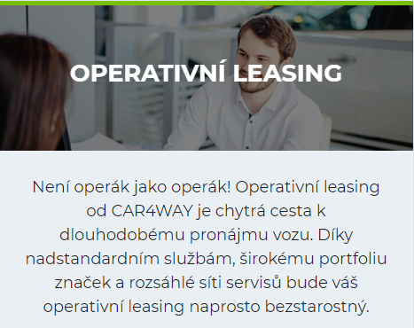
Jedinečná mobilita od 1 minuty do 5 let
2 500 vozů

Slide 4
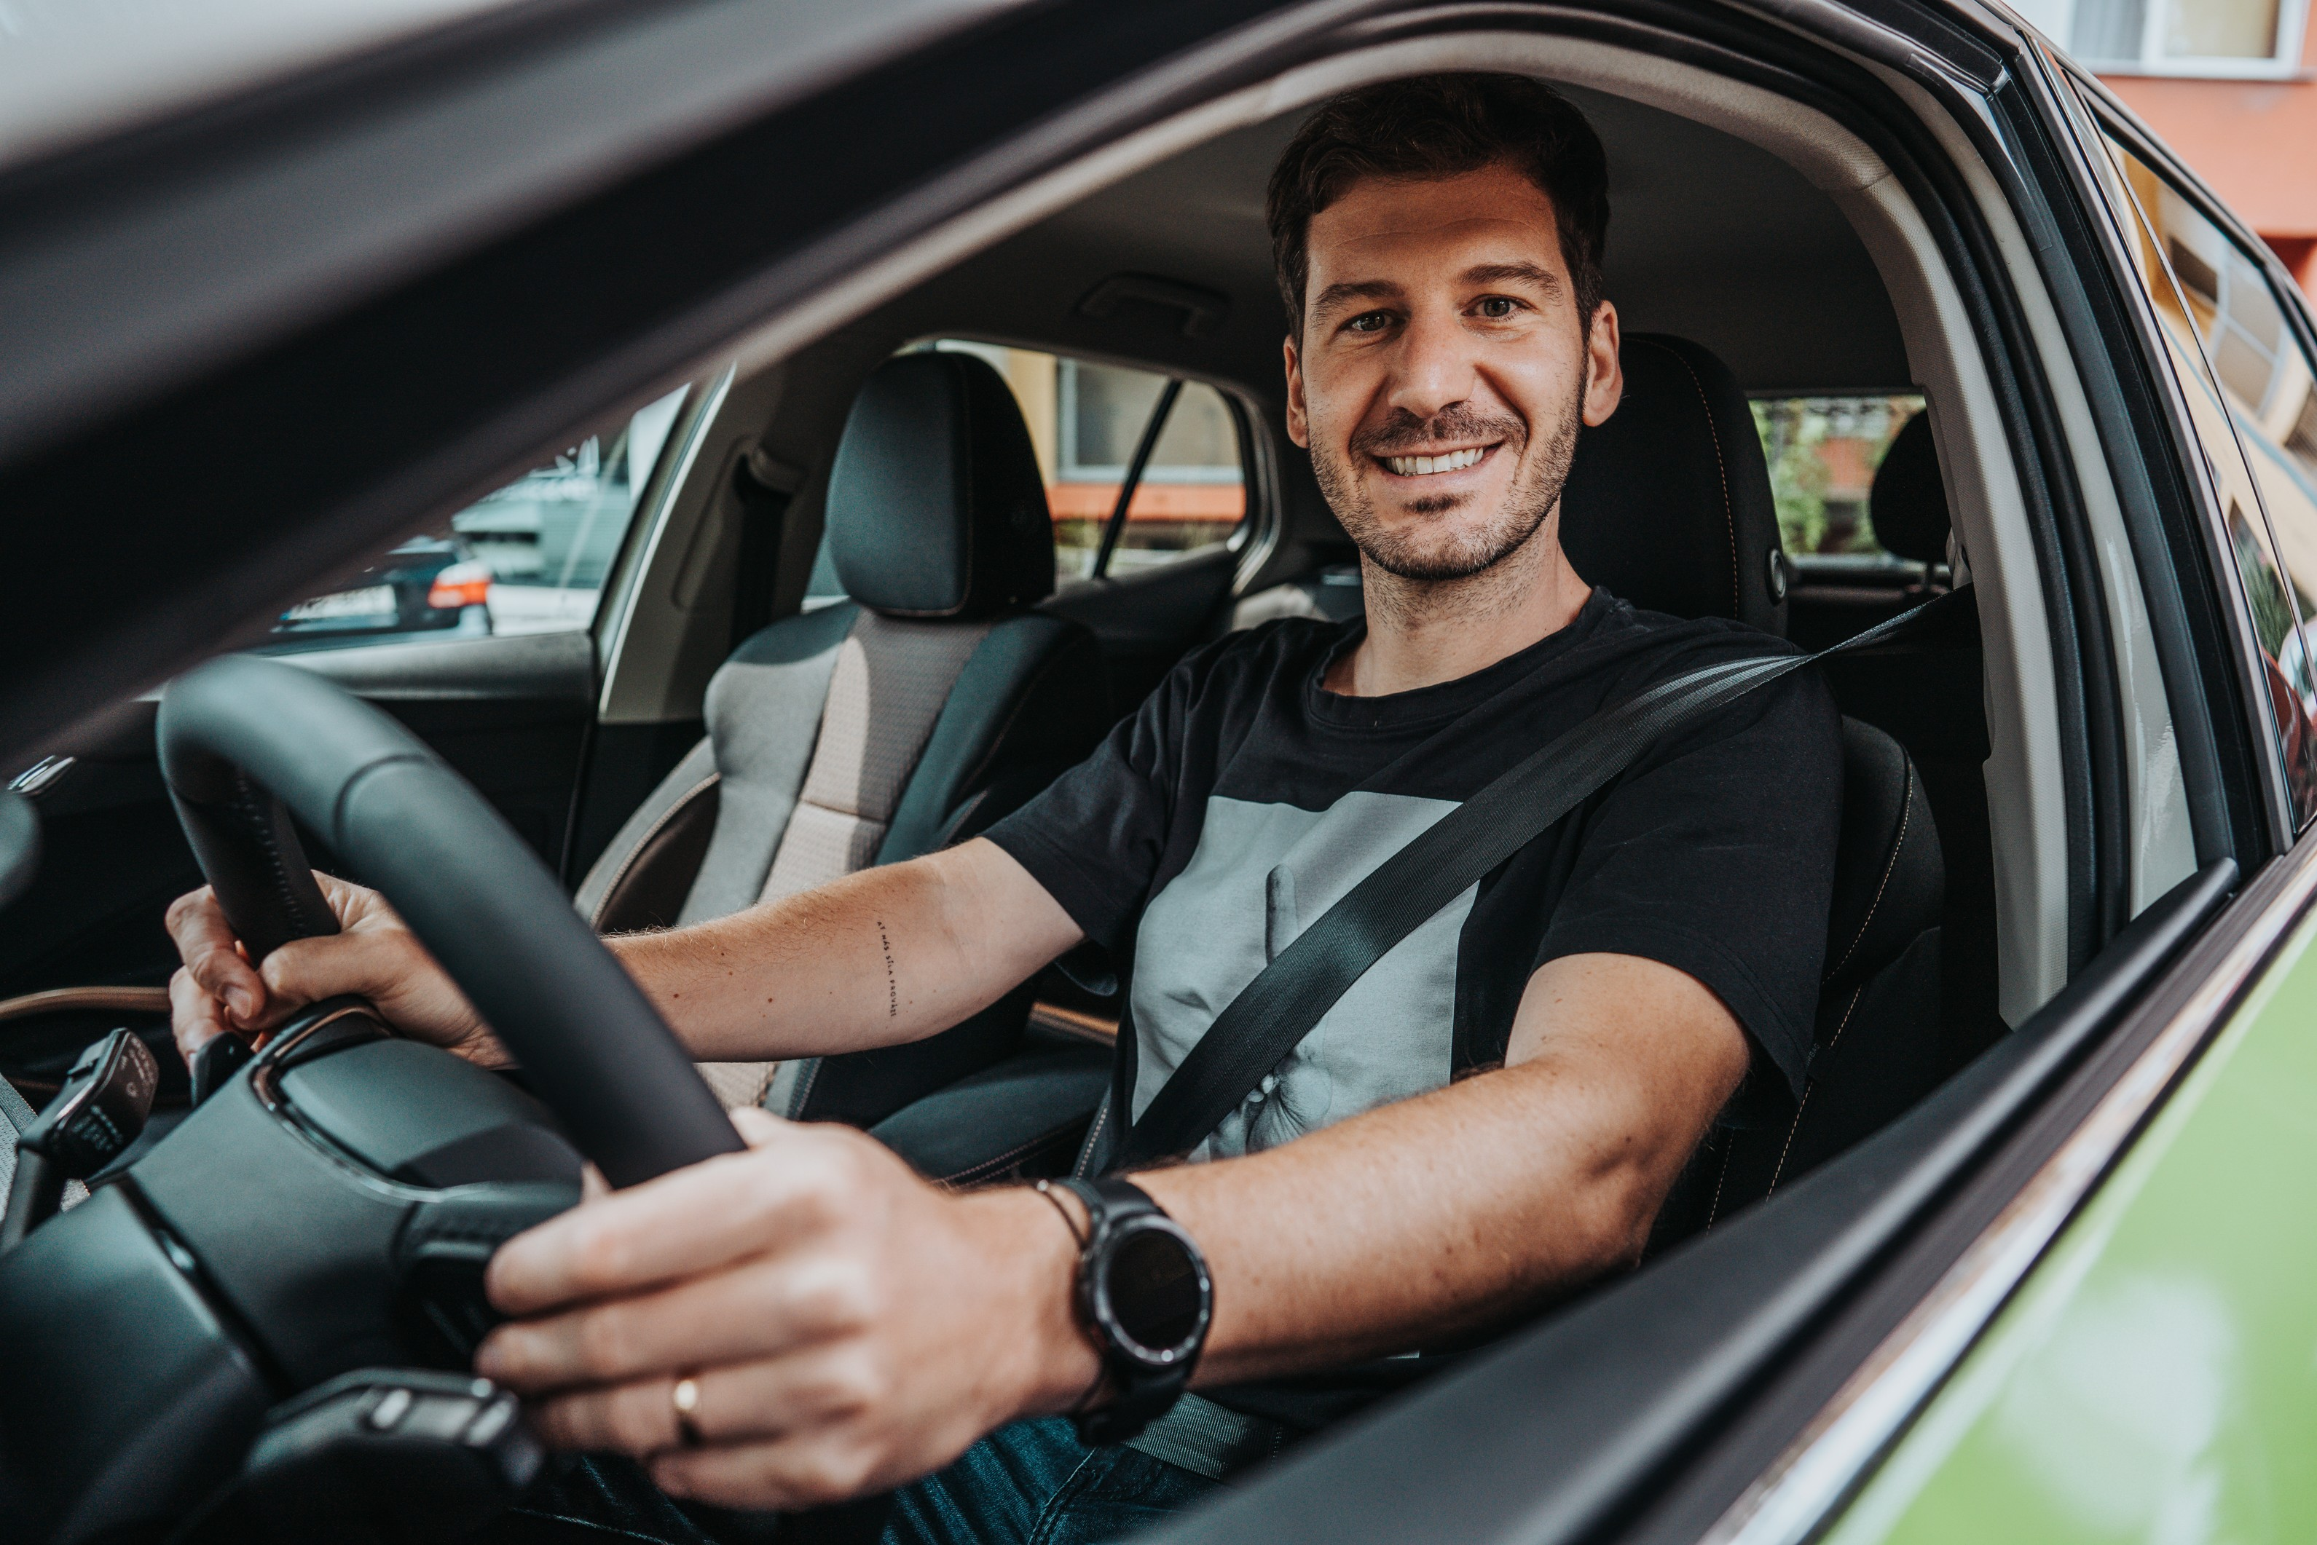
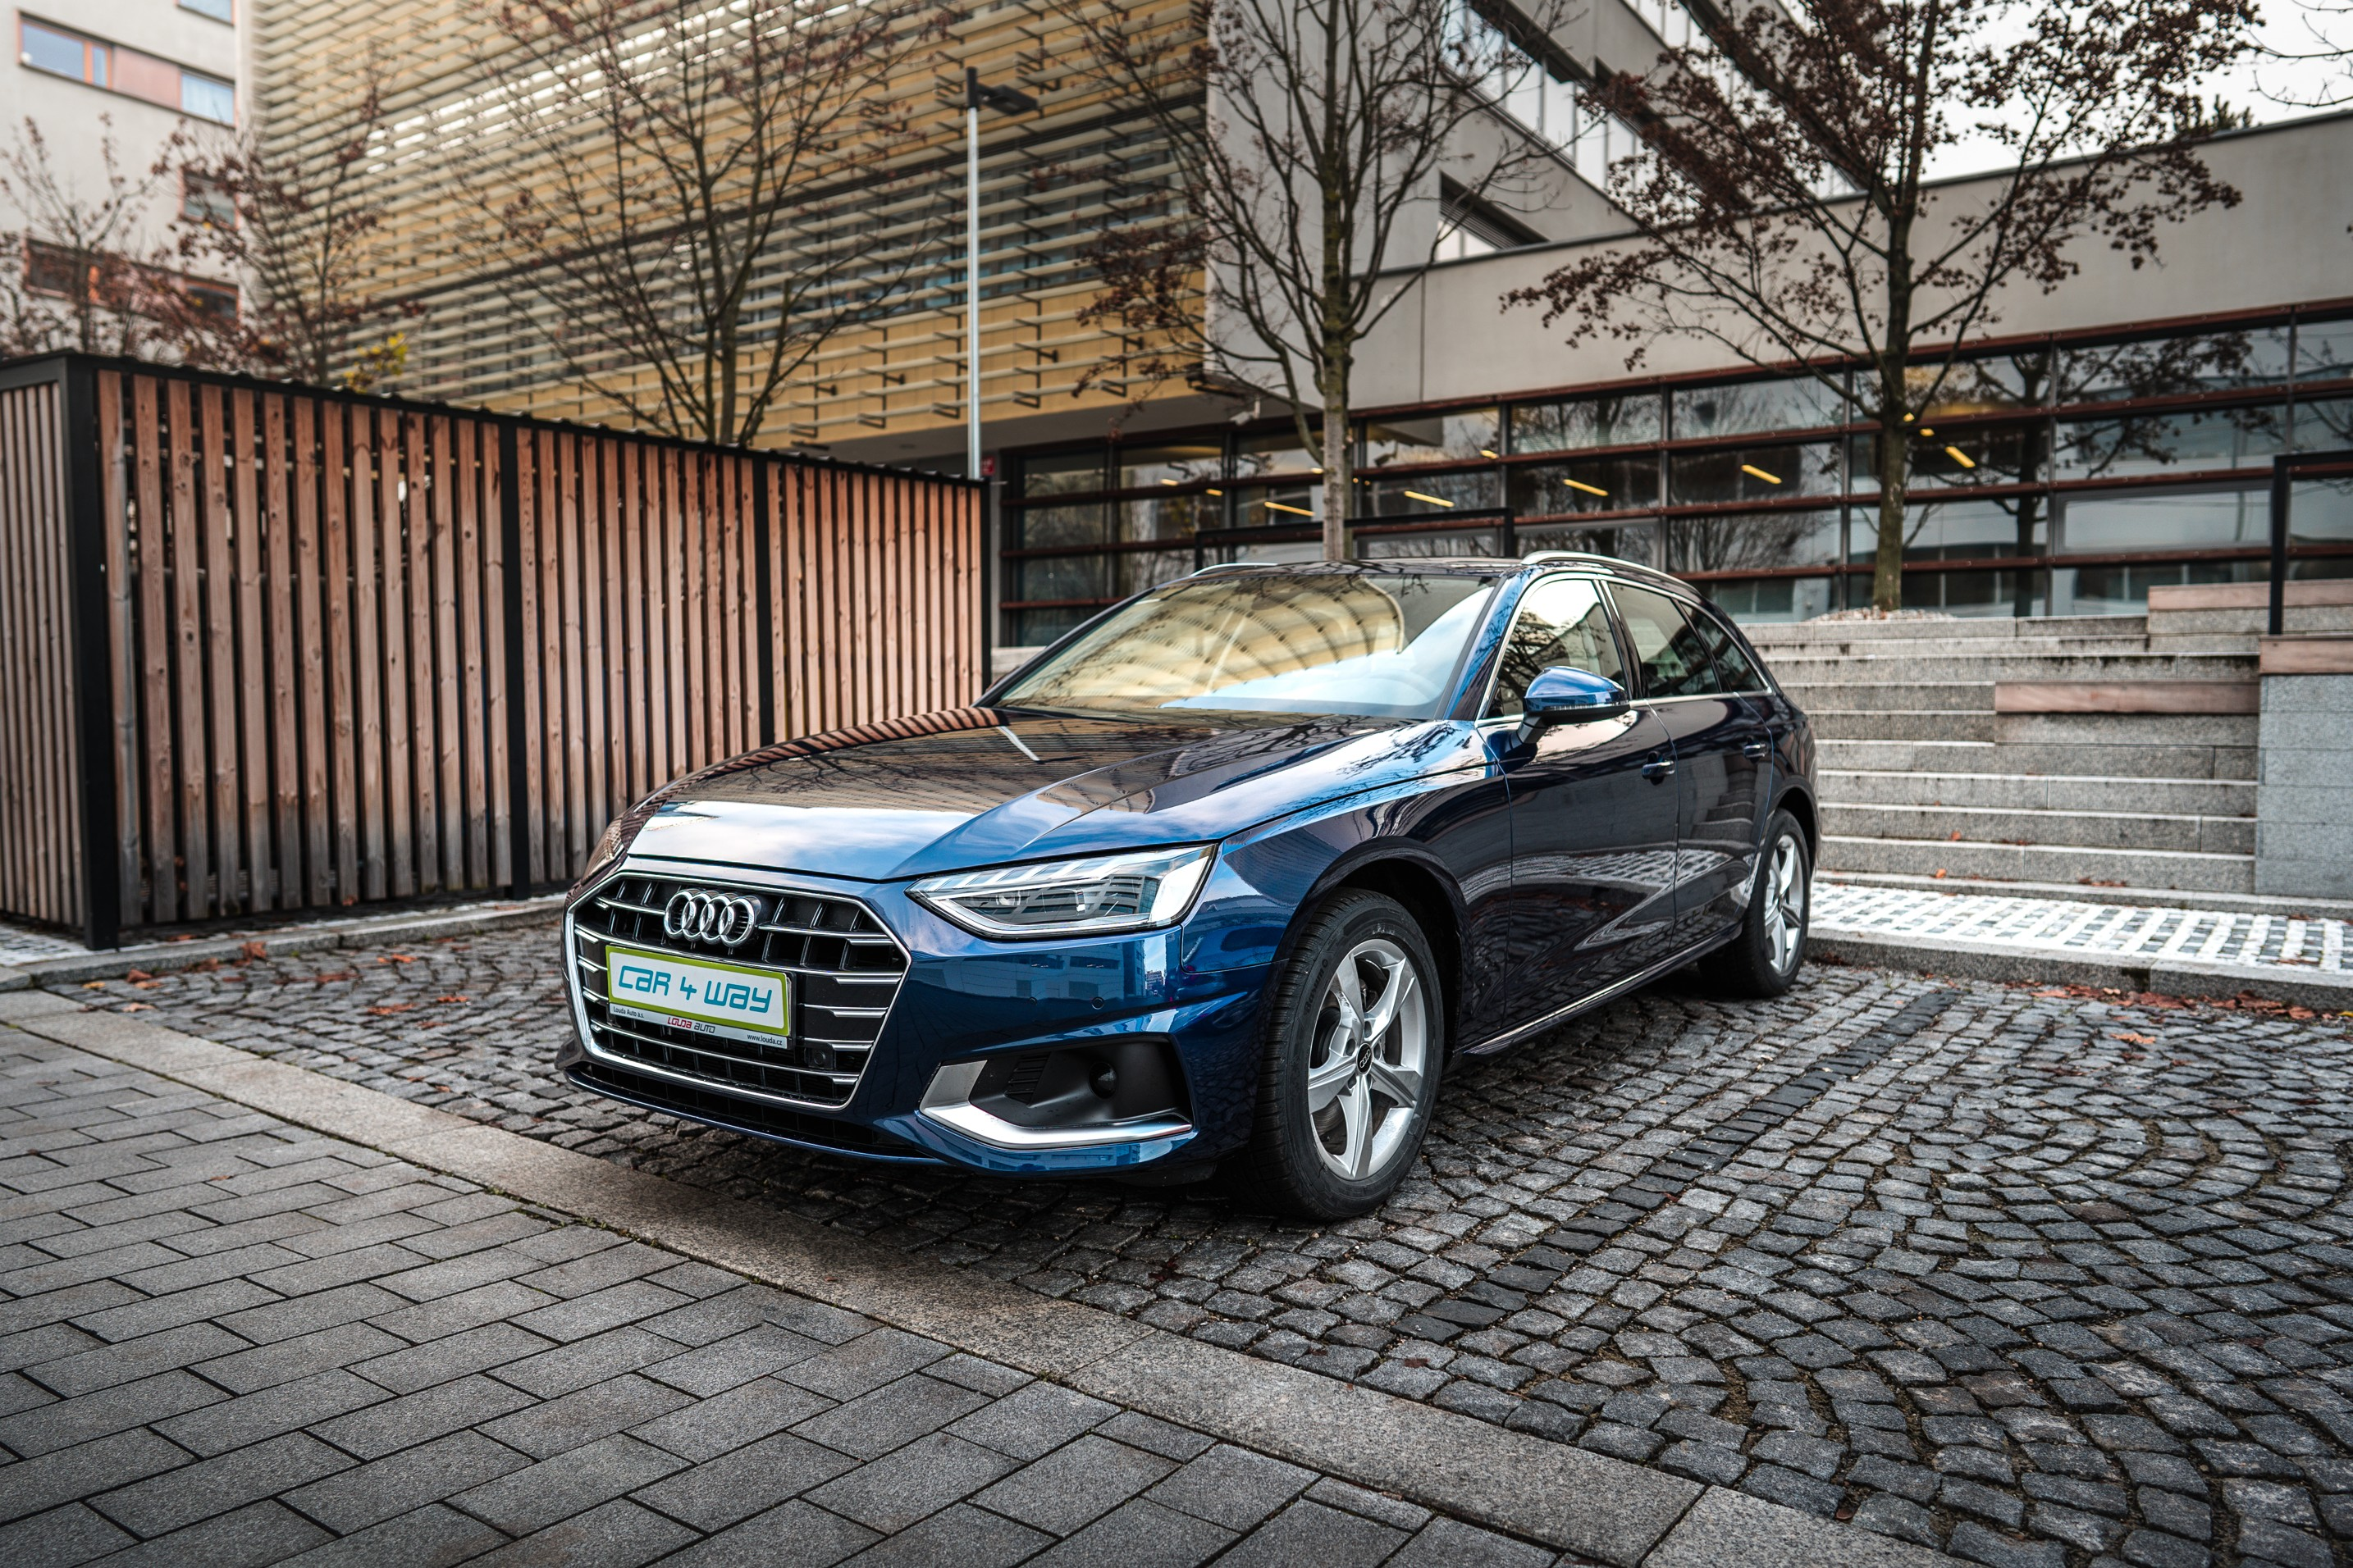
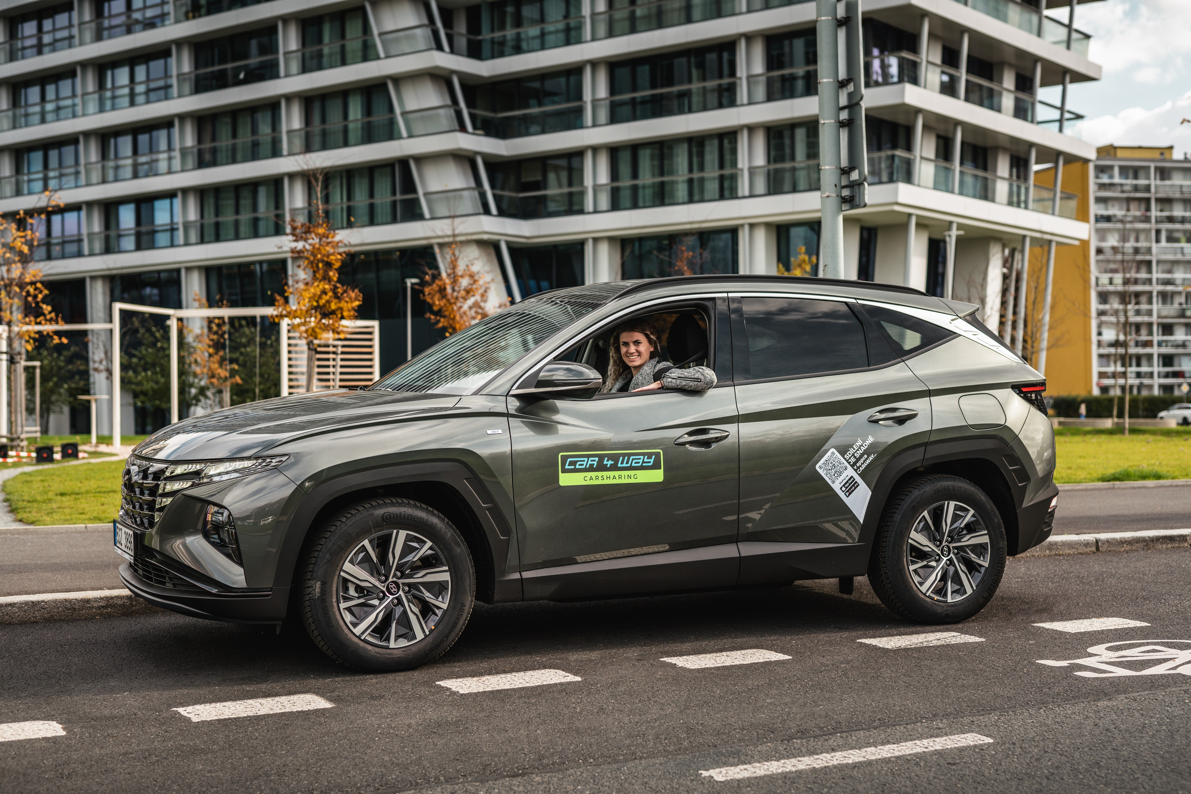
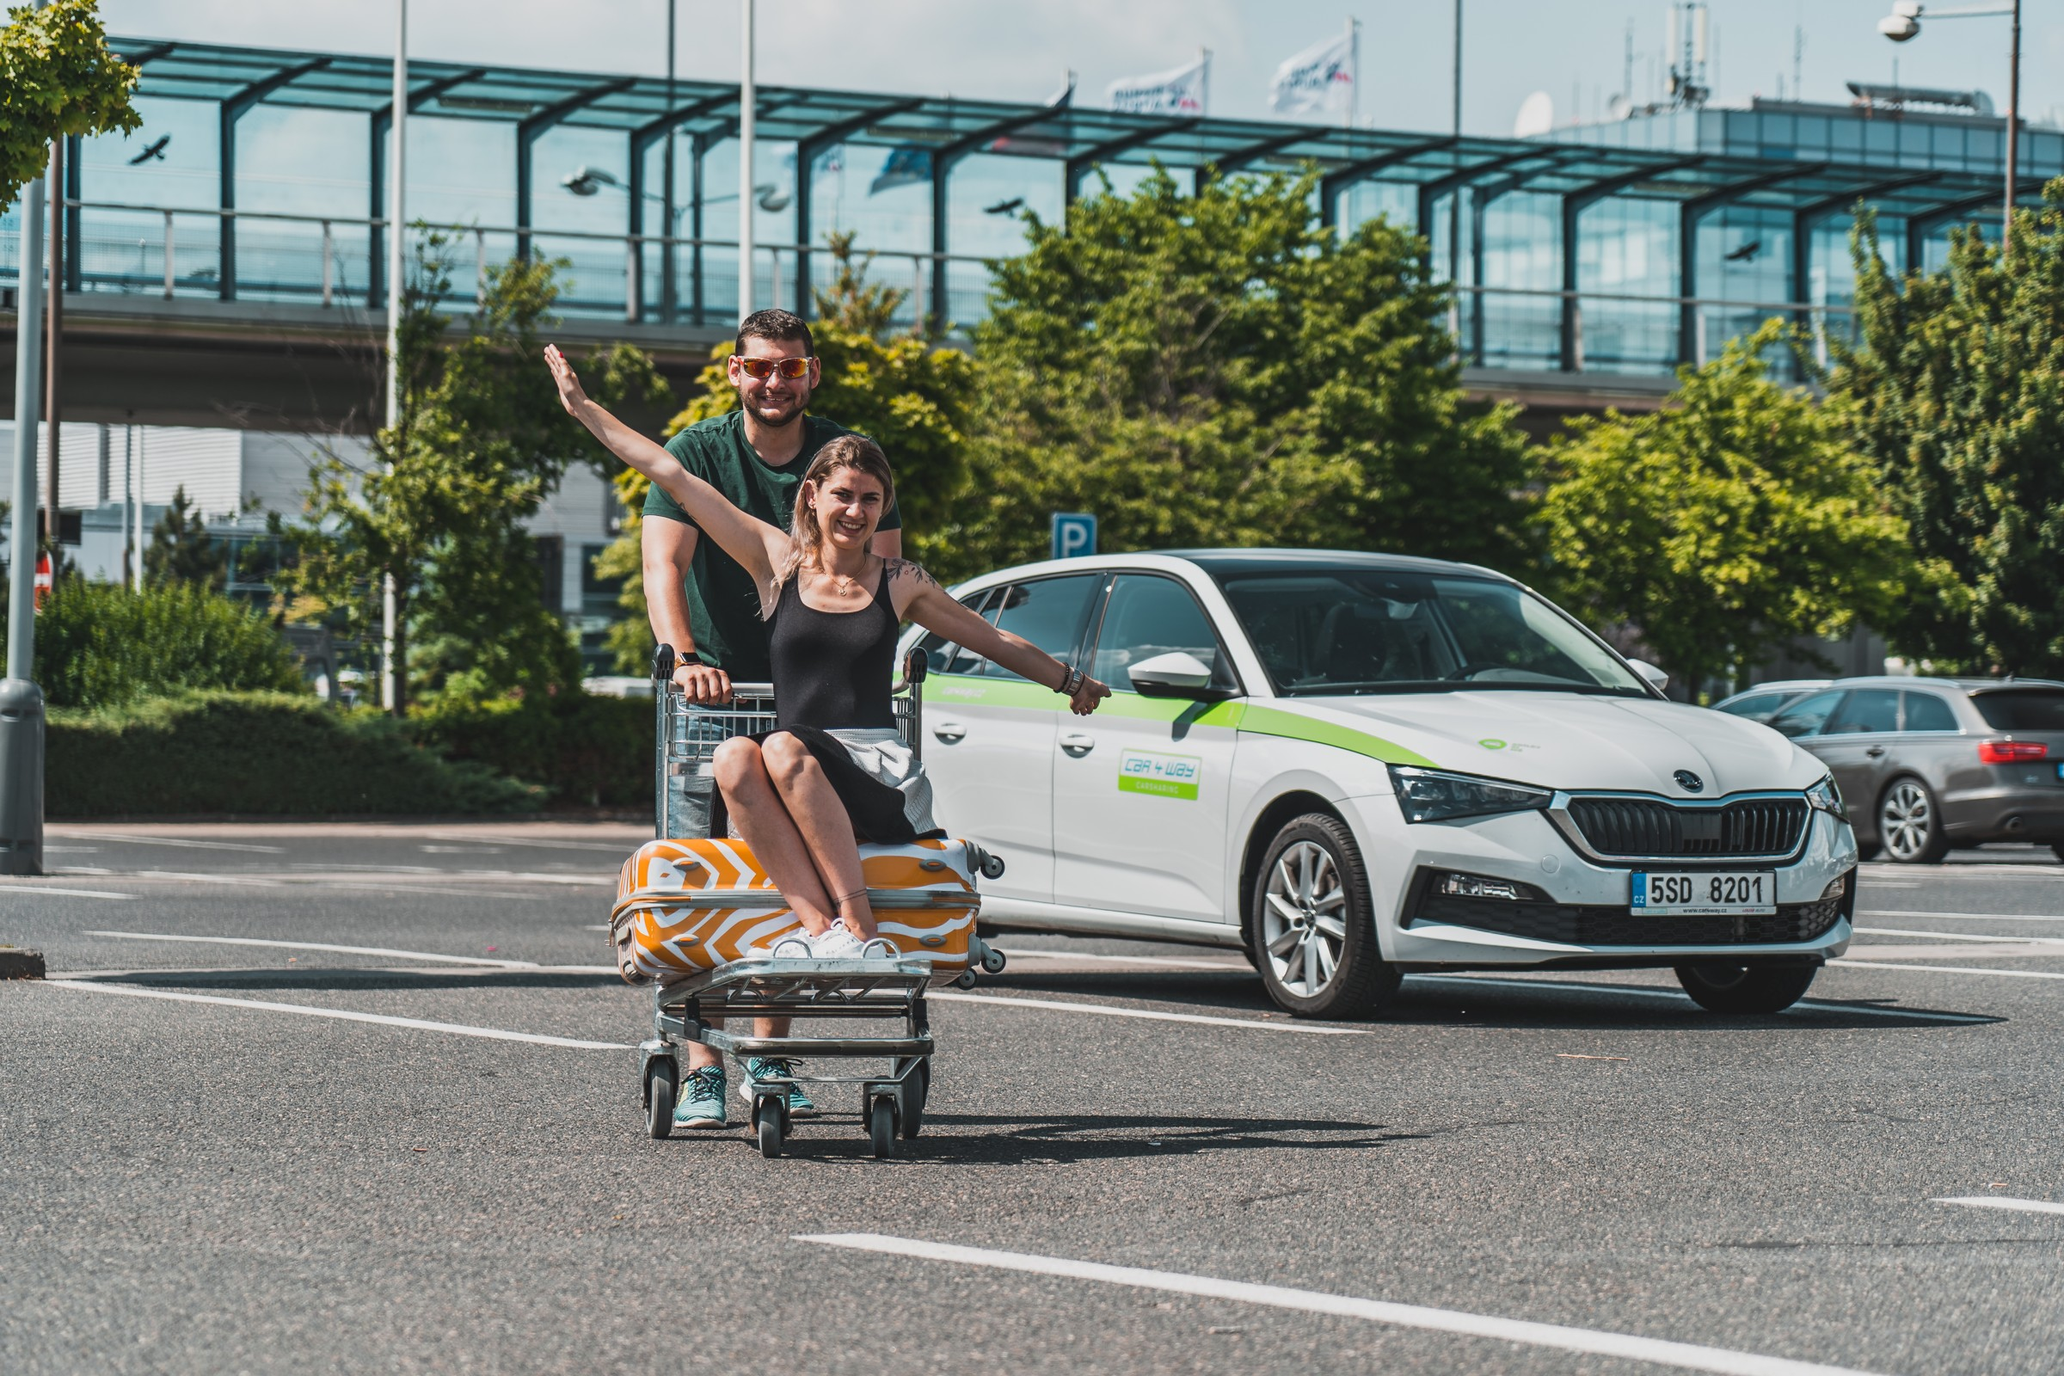
Největší carsharing v České republice
Veřejný
Firemní
Komunitní
Letiště
1 300 vozů v Praze
100 vozů v Brně
Vozy dostupné 24/7
PHM v ceně
Rezervace přehledně na jednom účtu
Parkování zdarma
Žádné starosti se servisem
Účinné řešení firemní mobility
Vozy pouze pro komunitu
Snadná administrativa
Efektivní plánování
Vyšší vytíženost vozů
Jediný carsharing na letišti
Vyhrazená parkovací místa
Parkování za 0 Kč
30 vozů na cestu do města
Vozy dostupné 24/7
Chytrá cesta k cíli

Slide 5
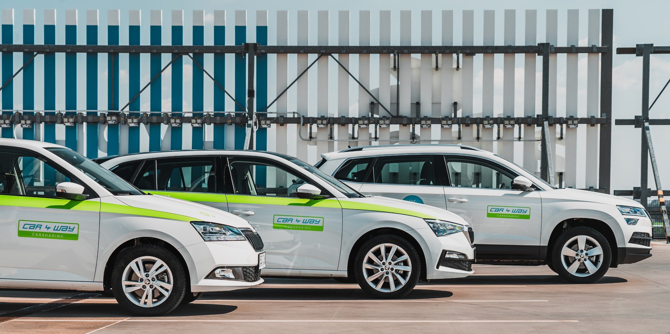
Jedeme s nižší uhlíkovou stopou
car4way.cz

